Slide 1
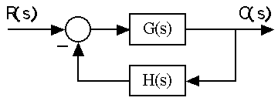
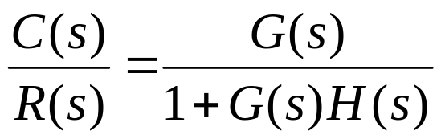
5.3稳定性分析——Nyquist判据
闭环传递函数为
为了保证系统稳定，特征方程1+G(s)H(s)=0的全部根，都必须位于左半s平面。
奈奎斯特稳定判据正是将开环频率特性G(jω)H(j ω)与1+G(s)H(s)=0在右半s平面内的零点数和极点数联系起来的判据。
这种方法无须求出闭环极点，得到广泛应用。

Slide 2
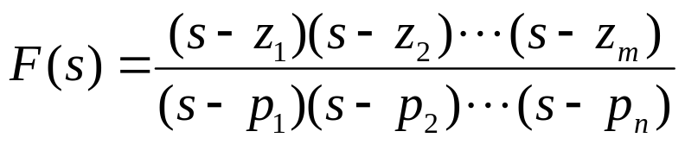
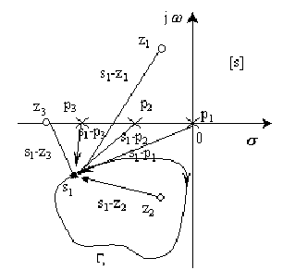
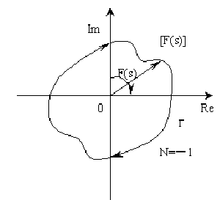
1、幅角原理
复变函数F(s)为
s平面上一条封闭的曲线Γ_{s}不通过F(s)的奇点；
映射在F(s)平面上也是一条封闭的曲线Γ_{F}
Γ_{s}顺时针包围F(s)的零点个数为Z,极点个数为P；
曲线Γ_{F}逆时针围绕原点旋转的圈数为N
N=P-Z
N>0表示逆时针包围的圈数；
N<0表示顺时针包围的圈数；
封闭曲线形状无关

Slide 3

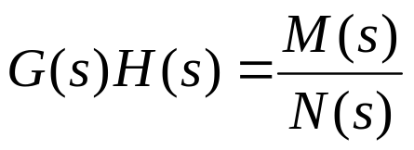
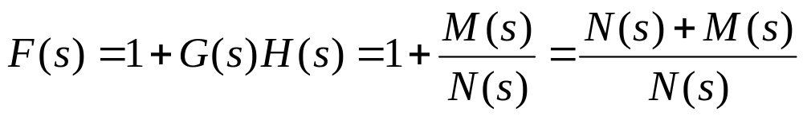
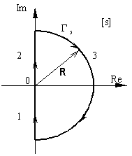
2、辅助函数
定义复变函数F(s)为
若开环传递函数为
辅助函数的极点(P)就是开环传递函数的极点
零点(Z)就是闭环传递函数的极点
Z=P-N
3、封闭曲线Γ_{s}
关心的是F(s)=1+G(s)H(s)在s右半平面的零点数，
所以封闭曲线应包括整个s右半平面。
半圆的半径为无穷大

Slide 4
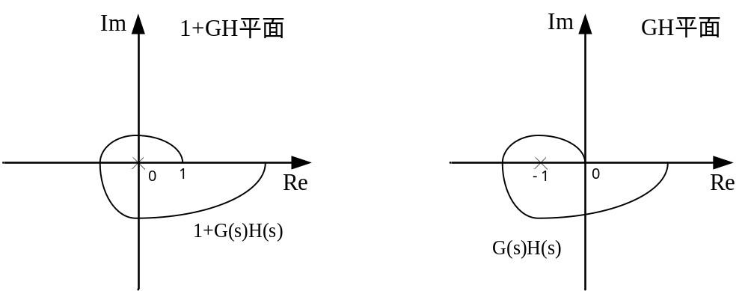
映射到1+GH平面上为封闭曲线Γ_{F}。
1+G(s)H(s)曲线对原点的包围，恰等于G(s)H(s)轨迹对(-1, j0)点的包围。
F(s)=1+G(s)H(s)在右半s平面的零点数Z与极点数P以及G(s)H(s)在GH平面上逆时针围绕(-1, j0)点旋转的圈数N的关系
Z=P-N
稳定的充要条件是：P=N

Slide 5


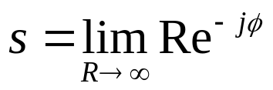
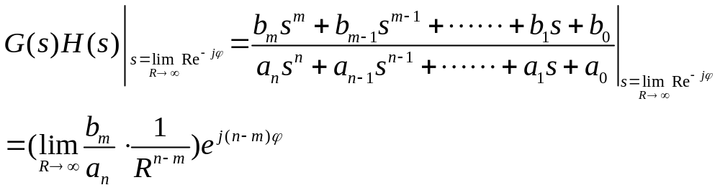
1）虚轴上无开环极点，将封闭曲线Γ_{s}分为三段
第1段，负虚轴；
ω在(－∞,0)频率特性
第2段，正虚轴；
ω在(0,∞)频率特性
第3段，无穷大半园。
当n>m时，映射G(s)H(s)平面的原点；
当n=m时，映射G(s)H(s)平面的实轴上.

Slide 6
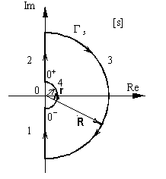
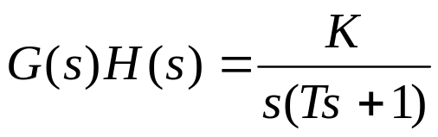
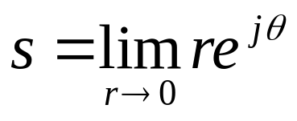


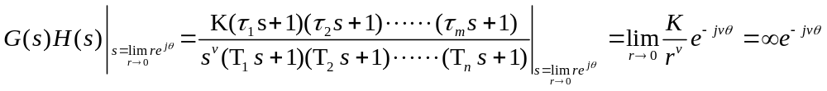

2）虚轴上有开环极点的情况
比如
Γ_{s}曲线增加第4部分，以原点为圆心，无穷小半径逆时针作圆，那么第4段为
映射到GH为平面半径为无穷大的圆弧，圆弧角度为顺时针υπ；
对于虚轴上有共轭虚根，也可采用类似的方法。
关于稳定性的充要条件仍然是P=N

Slide 7
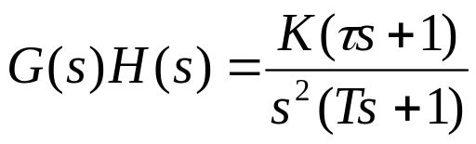
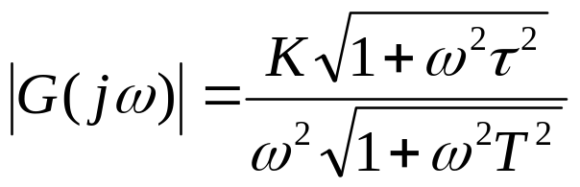
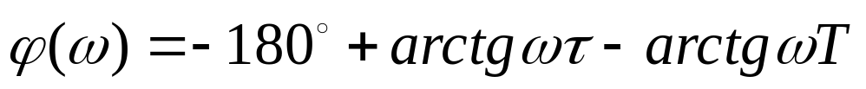
Nyquist判据应用举例
步骤：
绘制出幅相曲线[ ω在(0,∞)]
关于实轴对称的绘制出ω在(－∞,0)范围的G(j ω)H(j ω)曲线；
若是υ型系统，从0－到0＋顺时针补画υπ圆弧；形成封闭曲线。
判断所绘制封闭曲线围绕(-1, j0)点圈数N;
已知F(s)在右半平面的极点数P(就是开环传递函数极点）
最后可得 Z=P-N
若Z=0,系统稳定；否则系统不稳定，且有Z个不稳定根。
例：
试用奈氏判据分析当T>τ，T=τ和T<τ时系统的稳定性。
解：

Slide 8
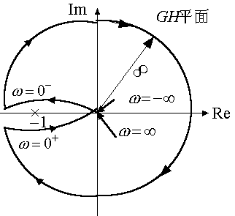
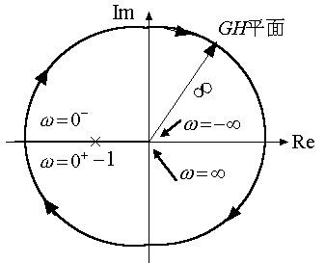
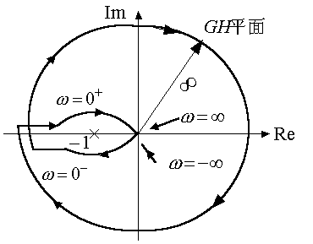
T<τ
T=τ
T>τ
P=0
N=0
Z=0
稳定
经过(-1, j0)点
临界稳定
P=0
N=－2
Z=P-N=2
不稳定

Slide 9
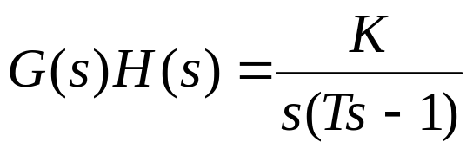
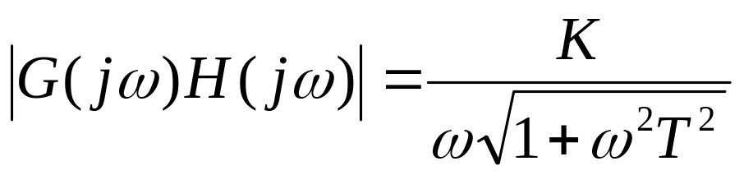
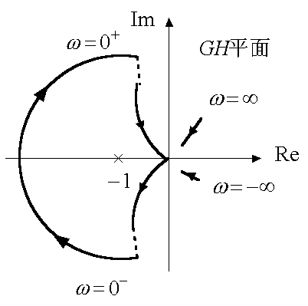
例设一个闭环系统具有下列开环传递函数：
试确定该闭环系统的稳定性。
解：
P=1
N=-1
Z=P-N=2
系统不稳定，有两个不稳定根。

Slide 10
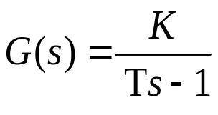

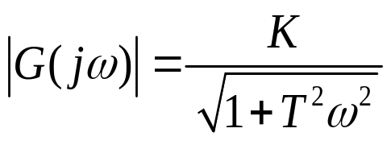



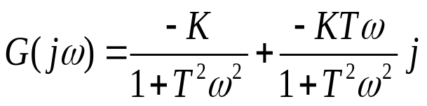
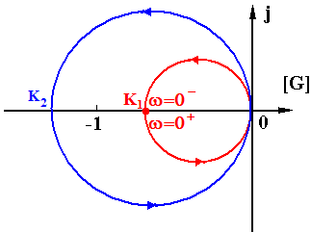







例 已知单位反馈系统开环传递函数,分析系统稳定性。
解：
(不稳定)
(稳定)
穿过(-1，j0)点
(临界稳定)

Slide 11
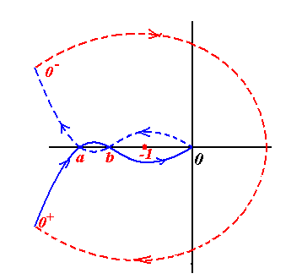
a点：由下而上穿过-1 ~ -∞ 段实轴，对应顺时针包围(-1, j0 )点
b点：由上而下穿过-1 ~ -∞ 段实轴，对应逆时针包围(-1, j0 )点

Slide 12
Nyquist判据中“穿越”的概念(只需绘制ω0～∞的幅相曲线即可）
穿越：指开环Nyquist曲线穿过(-1, j0 ) 点左边实轴时的情况。
正穿越： ω增大时，Nyquist曲线由上而下穿过-1 ~ -∞ 段实轴。正穿越次数用N⁺表示。
正穿越时，相角增加，相当于Nyquist曲线逆向包围(-1, j0 )点一圈。
负穿越： ω增大时，Nyquist曲线由下而上穿过-1 ~ -∞ 段实轴。负穿越相当于Nyquist曲线反向包围(-1, j0 )点一圈。负穿越次数用N－表示。
那么有N=2(N⁺ - N－)
奈氏判据可以叙述为Z=P-2(N⁺ - N－ )

Slide 13
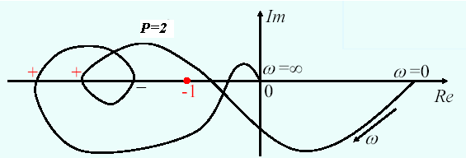
Nyquist稳定判据：当ω由0变化到∞时，
N⁺ =2
N－=1
Z=P-2(N⁺ - N－ )=2-2(2-1)=0
所示系统闭环稳定。

Slide 14
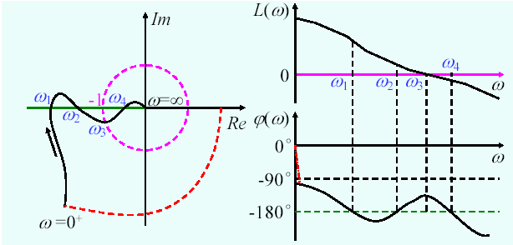
对数频率特性稳定判据
Nyquist图与Bode图的对应关系
Nyquist图上以原点为圆心的单位圆对应对数幅频特性图上的0 分贝线。
Nyquist图上负实轴对应对数相频特性图上的－180°线。
Nyquist曲线与(-1, j0)点以左实轴的穿越点相当于L( ω)>0的所有频率范围内的对数相频特性曲线与－180°线的穿越点。
Nyquist曲线的辅助线反映在对数相频特性曲线上。即将对数相频特性曲线的起始点ϕ(0⁺) 与ϕ(0⁺) +v 90°线相连(v 为开环积分环节的数目)。
ω₁为负穿越， ω₂为正穿越； ω₄为对应的0分贝以下，不考虑。

Slide 15
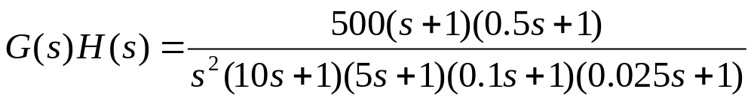
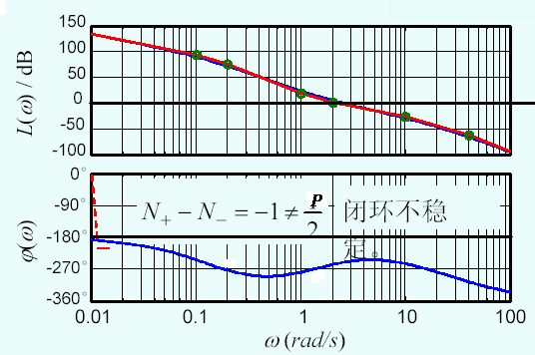
对数频率特性稳定判据
若系统开环传递函数存在P 个位于右半s平面的特征根，当在L( ω)>0 的所有频率范围内，对数相频特性曲线ϕ( ω) ( 含辅助线)与-180°线的正负穿越次数之差应满足下列关系：
Z=P-2(N⁺ - N－ )
当正负穿越次数之差等于P/2，则系统稳定。
例：已知系统开环传递函数
判断闭环系统的稳定性。
解：系统没有位于右半s平面的开环特征根，P=0
N－ ＝1
N⁺ ＝0
Z=P-2(N⁺ - N－ )＝2
系统不稳定。

Slide 16
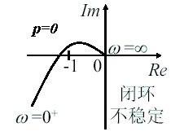
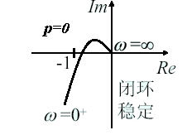
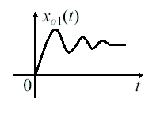
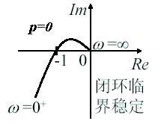
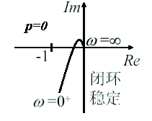
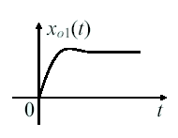
5.4 相对稳定性——幅值裕度和相位裕度
时域分析中可以用超调量或者特征根靠近虚轴的远近来衡量。
在频域分析中也有衡量相对稳定性的量，就是幅值裕度和相位裕度。
结论：开环Nyquist曲线与(-1, j0)点的接近程度可以反映系统闭环的相对稳定性， 即稳定程度。

Slide 17
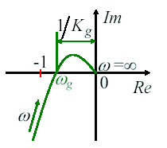
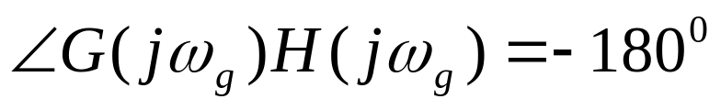
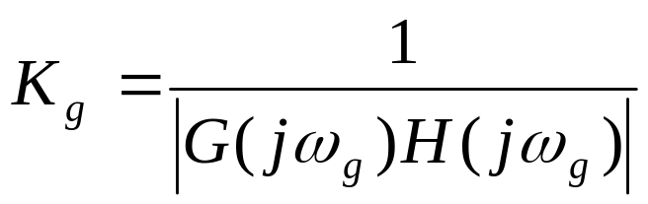
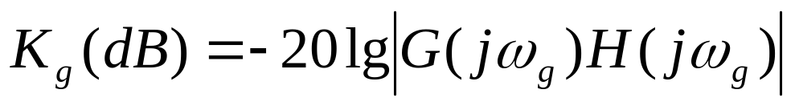
5.4.1 幅值裕度K_{g}
开环频率特性曲线与GH平面负实轴的交点频率称为相位穿越频率，显然它应满足
幅值裕度K_{g：}是指相位穿越频率所对应的开环幅频特性的倒数值，即
或
对于开环系统没有右半平面的极点情况，即P=0，
K_{g}>1 [K_{g} ( dB)>0]代表系统稳定；
K_{g}＝ 1 [K_{g} ( dB)=0]代表系统临界稳定；
K_{g} < 1 [K_{g} ( dB)<0]代表系统不稳定。
对于开环系统有右半平面的极点情况,正好相反。

Slide 18
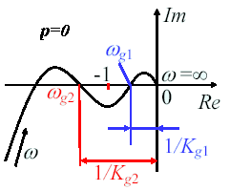
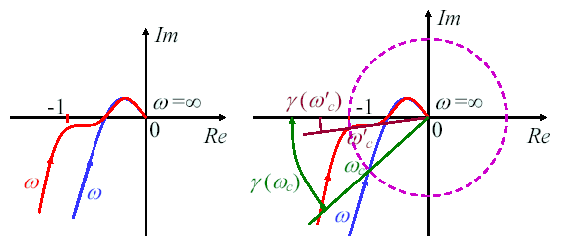
开环系统没有右半平面的极点情况：
幅值裕度的物理意义可表述为：
在保持系统稳定条件下，开环增益所允许增加的最大分贝数。
幅值裕度的局限
条件稳定系统
条件稳定系统需要两个幅值裕度Kg1(>1)和Kg2 (<1)共同表示。
物理意义： 条件稳定系统开环增益放大Kg1或Kg2倍时，系统均达到临界稳定状态。
幅值裕度相同但稳定程度不同的系统

Slide 19
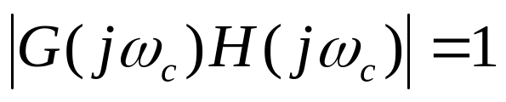
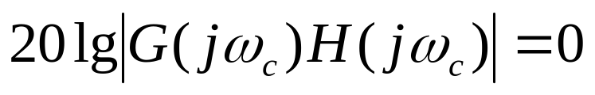
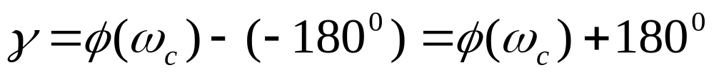
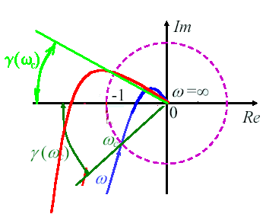
5.4.2 相位裕度γ(ω_{c})
幅值穿越频率ω_{c}
开环Nyquist曲线与单位圆的交点对应的频率ω_{c}称为幅值穿越频率，又称剪切频率。
显然：
或
相位裕度
是指幅值穿越频率所对应的相移 与－180⁰角的差值，即
对于开环系统在右半平面无极点时，
闭环系统稳定，则有γ>0；
闭环系统临界稳定，则有γ＝0；
闭环系统不稳定，则有γ<0；
对于开环有右半平面的极点时，正好相反。

Slide 20
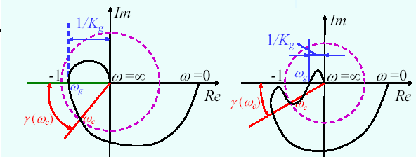
相位裕度的含义：
就是在幅值穿越频率ω_{c}上，使系统开环Nyquist曲线穿过(-1, j0) 点（即达到临界稳定）尚可增加（对于开环稳定的系统）的相位滞后量γ(ω_{c})。
相位裕度的局限
相位裕度相同但稳定程度也可能不同的系统
由此可见，应同时考虑幅值裕度和相位裕度来说明系统的稳定程度。
最小相位系统，只有幅值裕度和相位裕度都是正值时，系统才是稳定的。一般要求：
Kg > 6dB 且γ(ω_{c}) ＝ 30°～60 °

Slide 21




5.4.3 幅值裕度与相位裕度计算
（1） 根据定义求
先根据相位等于－180°，求出相应的相位穿越频率ω_{g}，然后代入幅值的公式求幅值裕度K_{g}。根据幅值等于1求相应的幅值穿越频率ω_{c}，然后根据定义求相位裕度。
例：已知
求幅值裕度。
解：
求出相应的相位穿越频率ωg

Slide 22





若T₁＝1，T₂＝0.25
显然闭环稳定时，要求：K < 5

Slide 23






求相位裕度
首先求剪切频率ω_{c}
用迭代法
代入相位裕度的定义式
系统不稳定。
当系统阶次较高时， ω_{g}和ω_{c}用解析法不好求，可用作图法求。

Slide 24







求相位裕度
解：绘制Bode图
依据Bode图近似求剪切频率ω_{c}
代入相位裕度的定义式
利用Bode图近似求出的剪切频率比实际的要偏大。

Slide 25


（2） 根据图形求
根据bode图求
根据幅相曲线求
K_{g}=?
K_{g}=∞

Slide 26







例：已知单位反馈系统
求相位裕度和幅值裕度
解：首先求剪切频率ω_{c}
作bode图
系统稳定。

Slide 27








5.4.4 稳定裕度与时域性能指标的关系
标准二阶系统
可以求出剪切频率ω_{c} ，令
求出
代入相位裕度
准确关系

Slide 28










所以γ与最大超调量存在确定的关系。
调节时间与ζ和ω_{n}有关,
而ω_{n}与ω_{c}有关,都与γ有关
对确定的γ( ω_{c}) (或ξ)，ts与ω_{c}成反比。
二阶系统γ和ω_{c}与系统动态性能密切相关

Slide 29











例 已知系统结构图，求w_{c}，并确定s%, t_{s}。
解. 绘制L(w)曲线
按时域方法：

Slide 30




高阶系统稳定裕度与时域性能指标的关系

Slide 31


5.5 用开环频率特性分析闭环性能
5.5.1 三频段理论分析系统性能
开环对数幅频特性的低频段(第一个转折频率ω₁ 之前的频段)、中频段( ω₁ ~ 10 ω_{c})、高频段( 10 ω_{c} 以后的频段)
分别表征了系统的稳态性能、动态性能和抗干扰的能力。
1、低频段
由型别和K决定的，
稳态性能要求型别越高越好；

Slide 32

2、高频段：
要求衰减越快，抗扰动性能越好。
最好－40dB/dec斜率或－60dB/dec斜率
3、中频段（ω_{c}附近）
中频段反映系统的稳定性和快速性。
最小相位系统的相位裕量主要取决于开环对数幅频特性中频段的斜率，同时，低频段和高频段的斜率、中频段的带宽等都对系统的相位裕量有影响。
当低、中、高频段斜率相同
斜率负的越大，
相位裕度越小。

Slide 33








（1） 低频段斜率变化对γ的影响
低频段有更大的斜率将导致相位裕量减小（原来为90°），影响的大小与ω_{c}/ ω₁有关，
ω₁离ω_{c}越远，影响越小。

Slide 34








（2）高频段斜率变化对γ的影响
高频段有更大的斜率同样导致相位裕量减小。
ω₂离ω_{c}越远，影响越小。

Slide 35






（3）高、低频段斜率对γ的影响
当ω₀<< ω_{c} << ω₃
易知： ω₁、ω₂离ω_{c} 越远，即h= ω₂ /ω₁越大，
相位裕量γ越大。
当
γ最大

Slide 36
结论
一个设计合理的系统：
中频段的斜率以－20dB为宜；
低频段和高频段可以有更大的斜率。
低频段斜率大，提高稳态性能；
高频段斜率大，排除干扰。
但中频段必须有足够的带宽，以保证系统的相位裕量，带宽越大，相位裕量越大。
ω_{c}的大小取决于系统的快速性要求。 ω_{c}大，快速性好，但抗扰能力下降。

Slide 37
作业
P164 5-3 5-5
P165 5-6 5-7
P166 5-10 5-12 5-14 5-15

